Slide 1
LASTEN TIEDONSAANNIN JA PÄÄTÖKSENTEON TUKEMINEN HOITOTYÖSSÄ
Tiina Marttila Lsh, TtM
tiina.m.marttila@hus.fi
HUS Lasten ja nuorten sairaala
Sairaanhoitajapäivät 24.3.2017

Slide 2
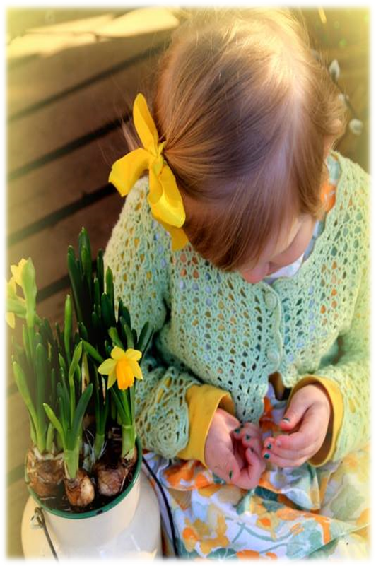
Onko lapsi keskiössä hoidossaan?
Kelle puhutaan?
Puhutaanko ymmärrettävästi?
Kuullaanko lasta?
Ketä ohjataan?
Kelle kirjalliset ohjeet on tehty?
Onko lapsella mahdollisuuksia vaikuttaa?
Kuka päättää?

Slide 3
Mitä lapsi haluaa?
Suurin osa (72 %) haluaa saada niin paljon tietoa henkilökunnalta kuin mahdollista (Migone ym. 2008) jotta he ymmärtäisivät sairautensa, sekä pystyisivät valmistautumaan (Coyne 2006, Coyne & Gallagher 2011, Coyne & Kirwan 2012).
Lapset haluavat osallistua hoitoonsa ja päätöksentekoon, koska asia koskee suoraan heitä (Coyne 2006, Coyne & Gallagher 2011, Coyne & Kirwan 2012).

Slide 4
Miten lasten tiedonsaanti toteutuu?
Lapset saavat liian vähän tietoa (Runeson, Mårtenson & Enskar 2007).
Ohjeita annetaan vain vanhemmille (Peña & Rojas 2014), henkilökunta ei kuuntele tai vastaa lasten kysymyksiin (Coyne & Kirwan 2012).
Henkilökunta antaa tietoa usein ilman vaihtoehtoja, eikä lapsilta juuri kysytä mitään (Runeson ym. 2002, Coyne & Callagher 2011, Livesley & Long 2013).
Lapset ymmärtävät vain osan henkilökunnan selityksistä (Coyne 2006, Kilkelly & Donnelly 2006, Peña & Rojas 2014).

Slide 5
Kuka tekee päätökset?
Lasten osallistuminen päätöksentekoon oli vähäistä (Dunsmore & Quine 1995, Runeson ym. 2002, Tates ym. 2002, Hallström & Elander 2004).
Vanhemmat tekevät lapsen puolesta pääosan hoitopäätöksistä (Pyke-Grimm ym.1999, Stewart ym. 2005, Coyne 2008).
Useimmiten päätöksen tekevät ammattilaiset (Hallström & Elander 2004) ja niistä keskustellaan vanhempien kanssa (Coyne ym. 2014).
Kolmasosassa havainnoiduista päätöksentekotilanteista vanhemmat tai lapsi protestoivat, mutta päätöksiä muutetaan vai harvoin, lähinnä silloin kun lapsen fyysinen vastustus on voimakasta (Hallström & Elander 2004).

Slide 6
Miksi vanhemmat eivät voi päättää kaikkea lapsen puolesta?
Vanhempien kyky arvioida lapsen kokemuksia on rajallinen (Hart & Chesson 1998, Miller 2000).
Vanhemmilla ei välttämättä ole tarpeeksi tietoa terveyteen liittyvästä asiasta (Beauchamp & Childress 2001).
Joskus vanhemmatkaan eivät edistä lapsen etua (Runeson ym. 2002, Kilkelly & Donnelly 2006, Coyne & Callagher 2011)
  Estävät lapsen kommunikaatioyrityksiä vastaamalla lapsen puolesta, käskemällä olla hiljaa tai tiedon jakamattomuudella (Coyne & Gallagher 2011).
  Vanhemmat saattavat kieltää nuorelta tiedon sairaudestaan ja kieltäytyä hoidoista (Tabak & Zvi) tai jatkaa hoitoa vastoin nuoren näkemystä (Azotam 2012).

Slide 7
Miksei henkilökunta voi päättää kaikkea lapsen puolesta?
Lapsen autonomia (omista asioista päättäminen) ohitetaan (Baines 2006)
Lainsäädäntö velvoittaa, esim. Laki potilaan asemasta ja oikeuksista (785/1992) ja YK:n lapsen oikeuksien sopimus (1989)
  Oikeus tulla kuulluksi, otetuksi huomioon, ilmaista mielipiteitä ja saada tietoa
  Lapsen edun ensisijaisuus
Joskus henkilökuntakaan ei edistä lapsen etua:
  Lähes kaikkien hoitajien ja lääkärien mielestä lapsille tehdään tarpeettomia toimenpiteitä tai tutkimuksia tai lapsi otetaan turhaan sairaalaan (Migone ym. 2008).

Slide 8
Miksi lapsen tiedonsaantia ja päätöksentekoa pitää tukea?
Asiakaslähtöinen hoito vastaa paremmin potilaan tarpeita (STM 2012).
Lapset saavat tietoa, arvostuksen ja kontrollin kokemuksia, mahdollisuuden ilmaista tunteitaan, kehittää kyvykkyyttään ja hoitomyöntyvyys lisääntyy (Angst & Deatrick 1996, Tieffenberg ym. 2000, de Winter ym. 2002, Sloper & Lightfoot 2003, Alderson ym. 2006).
Pelko ja stressi vähenee (Pelander & Leino-Kilpi 2010, Kruger & Coetzee 2011).
Helpottaa toimenpiteiden tekoa, vähentää tapaturmia ja lisää potilastyytyväisyyttä (Costello, Patak & Pritchard 2010).

Slide 9
Lapsen tiedonsaantia ja päätöksentekoa tukee
Lapsen mukanaolo keskusteluissa
Kuuntelu
Ymmärrettävä puhe ja kommunikointi lapselle
Mahdollisuudet päätöksiin
Sairaalan ja toimenpiteiden tuttuus – ohjaa ja valmistele lasta!
Riittävä aika
Hyvä suhde henkilökuntaan
Henkilökunnan ystävällisyys, tarkkaavaisuus ja halu kommunikaatioon (Marttila 2015)

Slide 10

Ajattele lapsen näkökulmaa!

Slide 11
Lähteet löytyvät:
Marttila Tiina, 2015. Lapsen oikeudet ja niiden toteutuminen terveydenhuollossa.
Systemaattinen kirjallisuuskatsaus. Itä-Suomen Yliopisto. Terveystieteiden tiedekunta, hoitotieteen laitos. Julkaistu UEF sähköisenä julkaisuna http://epublications.uef.fi/pub/urn_nbn_fi_uef-20150944/index.html

